Slide 1
Pedagoginė patirtis Švedijoje
Rūta Gudynienė

Slide 2
Verslumo skatinimas
Mokiniuose turi būti atskleisti:
kūrybiškumas;
Smalsumas;
Pasitikėjimas savimi;
Kritinis mąstymas;
Troškimas kurti ir galvoti naujas idėjas;
Spręsti problemas;
Gebėti dirbti individualiai ir grupėse.
Skatindami skleistis šias savybes, ugdome ir mokinių verslumą, taikydami integruotą ir probleminį mokymą.

Slide 3
Value creating learning
Mokiniai turi daug didesnę motyvaciją kurdami vertę kitiems, nei patys sau.
Mokantis reikia užduoti klausimą – kam šiandien gali būti vertinga tai, ką aš darau?
Vertės kūrimas pageidaujamas ir mokykloje, ir už mokyklos ribų.
Vertės sukūrimas kitiems ilgam laikui sukuria mumyse jausmus ir pasididžiavimą savimi.

Slide 4
Value creating learning
PAVYZDŽIAI
Didieji ateina paskaityti knygas mažesniems.
Mažiukų mokytoja „paprašo“ padėti vaikus išmokyti kurią nors matematikos temą. Didesnieji mokiniai kuria žaidimus ir metodus, kuriais patys moko mažesniuosius.
Kuriami eilėraščiai perskaitomi senelių namuose.

Slide 5
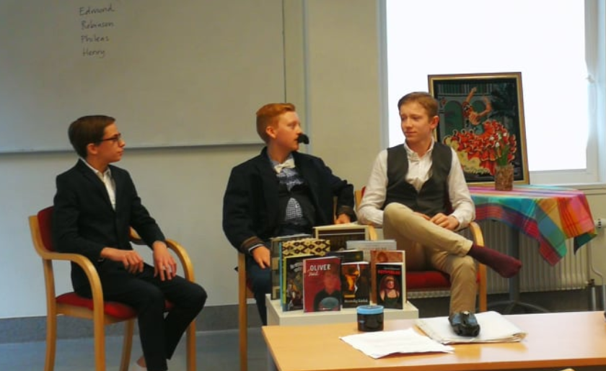
Value creating learning
Projektų pristatymai yra atviri tėvams ir su ta tema susijusiems žmonėms iš įmonių ar pan.
Knygų pristatymai knygyne ar bibliotekoje (Pvz. A. Diuma, Montekristas, žurnalistas).

Slide 6
Value creating learning
Laiškas mokyklos direktoriui „Kaip, ką ir kodėl aš keisčiau mokykloje?“
Verslininkas paprašo mokinių sukurti jo įmonei reklaminį klipą ar logotipą.
Mieste rengiami vieši pristatymus apie klimato kaitą, atliekų rūšiavimą, sveiką gyvenseną ar skurdą pasaulyje ir pan. arba dalyvaujama debatuose įvairiomis temomis.
Pusryčiams į mokyklą Pakviečiami vietos verslininkai ir valdžios atstovai, jiems mokiniai pristato savo idėjas, kaip patobulinti įvairias miesto infrastruktūros, įvaizdžio dalis ar kt.
Taip mokiniai kuria vertę savo miestui.

Slide 7
Šie vertę kuriantys projektai mokinius:
Motyvuoja;
Augina įvairiose kompetencijose;
Skatina bendradarbiavimą;
Skatina įveikti iššūkius;
Priverčia būti kūrybišku;
Duoda pridėtinės vertės tiek mokiniui, tiek kitai pusei;
Leidžia dirbti ir mokytis tikroje, realioje aplinkoje;
Sukuria ryšius, kurie bus svarbūs ateityje;
Stiprina pasitikėjimą savimi.

Slide 8
Verslumo ugdymo ekosistema

Slide 9
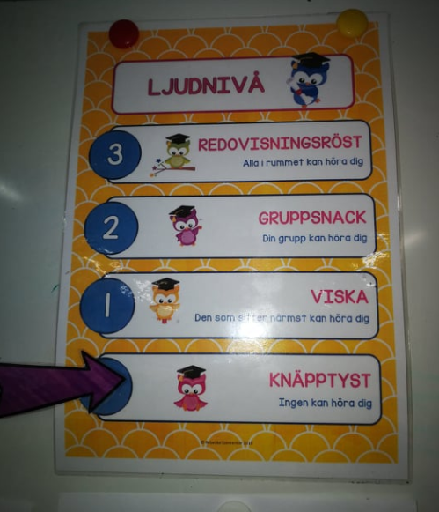
Idėjos pamokoms:
Garso lygių lentelė:
4. Pristatymų garsas –
mane girdi visa klasė;
3. Grupinis darbas –
Mane girdi tik mano grupės nariai;
2. Šnabždėjimas;
1. Tyla.

Slide 10
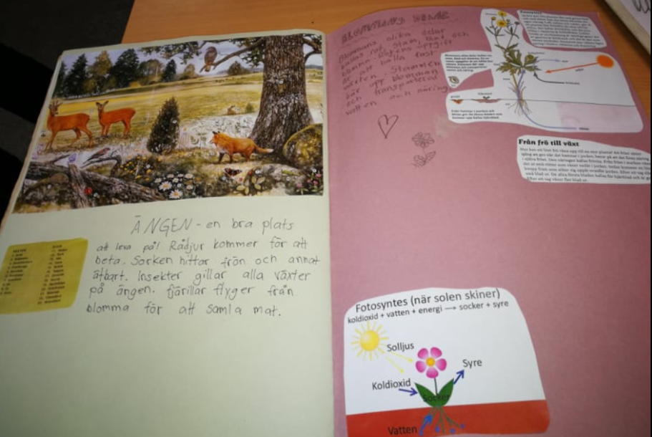
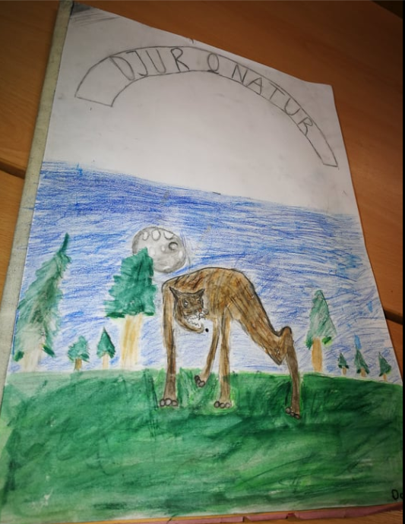
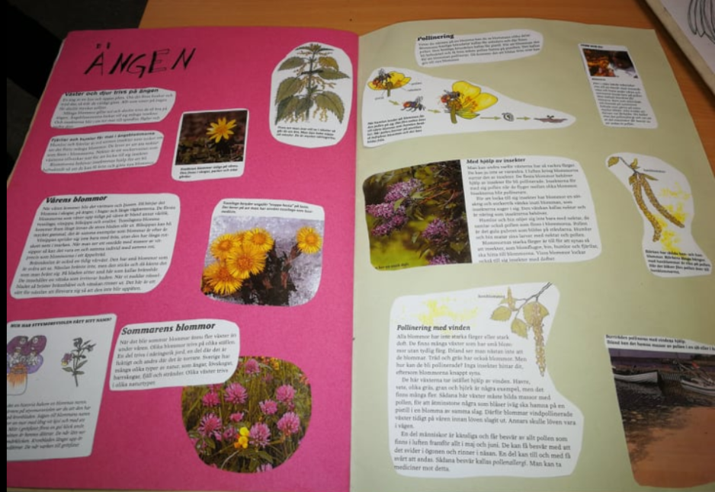
Idėjos pamokoms:
Knygų kūrimas įvairioms temoms – projektams:

Slide 11
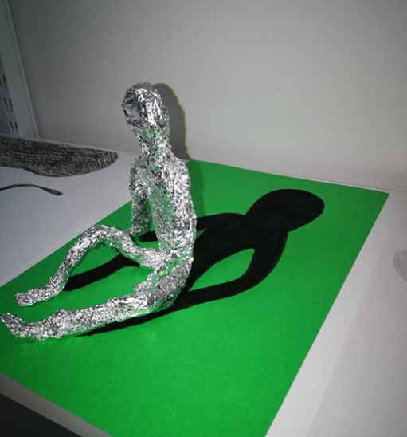
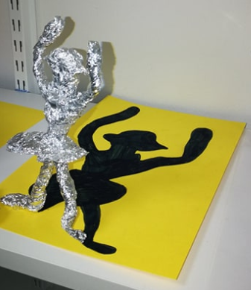
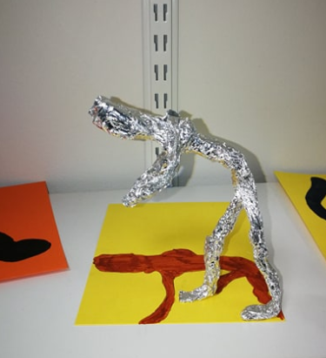
Idėjos pamokoms:
Dailės pamokai:
Šešėlių piešimas:

Slide 12
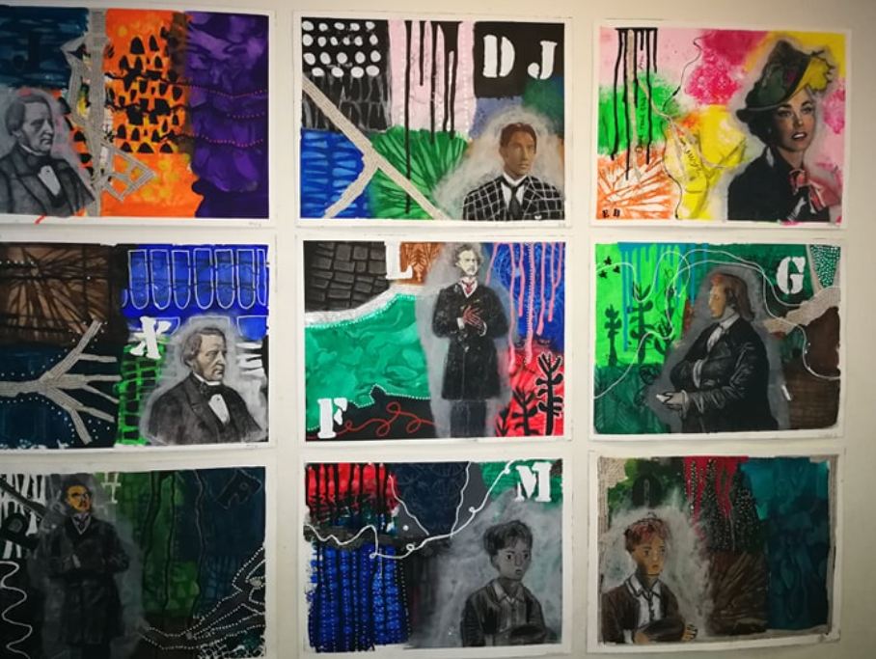
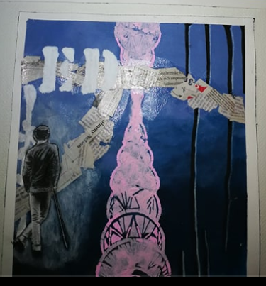
Idėjos pamokoms:
2. Mišri technika:

Slide 13
Ačiū už dėmesį ☺

